Slide 1



КЕАҚ «Д. Серікбаев атындағы Шығыс Қазақстан техникалық университеті»
Цифрлық технологиялар және жасанды интеллект мектебі
«Электроника» пәні бойынша
лекциялар курсы
4 – ЛЕКЦИЯ (1 бөлім)
Цифрлық технологиялар және жасанды интеллект мектебінің қауымдастырылған профессоры АЛИБЕККЫЗЫ К.
Өскемен, 2024 г.

Slide 2
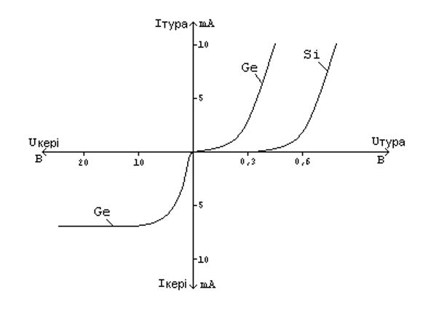
p-n-АУЫСУДЫҢ ВОЛЬТ-АМПЕРЛІК СИПАТТАМАСЫ
p-n-ауысудағы токтың сыртқы кернеуге тәуелділігін (I=f(U)) вольт-амперлік сипаттама (ВАС) деп атайды. Оның графиктік көрінісі 9-суретте келтірілген.
1 Сурет – p-n-ауысудағы ВАС - ы
2

Slide 3
p-n-ауысудың негізгі қасиеті – бірбағытты өткізгіштігі, ВАС-ы түзеткіштік қасиетке ие, яғни бір бағытта токты жақсы, ал екінші бағытта өте нашар өткізеді.
ВАС-ына сәйкес, I_{кері}=I₀ кері кернеуге тәуелсіз тұрақты шама болып қалады. Алайда U_{кері} кері кернеудің жоғары мәнінде кері токтың I_{кері} күрт өскенін бақылауға болады. Бұл құбылыс p-n-ауысудың тесілуі, ал тесілу байқалатын кернеу тесілу кернеуі деп аталады.
Тесілу былайша бөлінеді:
Жылулық;
Электрлік, мұның өзі туннельдік және тасқындық (қызусыз) болып бөлінеді.
Электрлік тесілу қайтымды, яғни кері кернеудің шамасын азайтқанда p-n-ауысудың бастапқы түзеткіштік қасиеттері қалпына келеді.
3

Slide 4
Тасқындық тесілу әдетте шамалы легирленген «енді» p-n-ауысуларда негізгі емес заряд тасымалдаушылардың тасқынды түрде көбеюінен болады [3,5]. Электр өрісі айтарлықтай жоғары болғанда электрондар өрісте үдей қозғала отырып, соқтығысқанда жартылайөткізгіштің валенттік электрондарын жұлып шығаратындай жылдамдыққа ие болуы мүмкін. Жұлынған әрбір электрон өрісте әрі қарай үдеп келесі электрондар буынын тудырады. Бұл үрдіс тасқындық түрде жалғаса береді.
Туннельдік тесілу әдетте легирлену дәрежесі жоғары «жұқа» p-n-ауысуларда болады. Күшті электр өрісі әсерінен валентті электрондардың жұлынуы орын алады. Нәтижесінде p-n-ауысу көлемінде еркін электрон пайда болады.
2) Жылулық тесілу қайтымсыз құбылыс. Ол кезде кері токтың әсерінен p-n-ауысу қызады. Қызу барысында p-n-ауысуда негізгі емес заряд тасымалдаушылардың саны артады. Бұл өз кезегінде І_{кері} кері токтың мәнін жоғарылатып, p-n-ауысудың қызу жылдамдығы жоғарылайды. Кристаллдық тор бұзылып (балқып), электрлік қасиеттер қайта қалпына келмейді.
4

Slide 5
Тасқындық тесілу әдетте шамалы легирленген «енді» p-n-ауысуларда негізгі емес заряд тасымалдаушылардың тасқынды түрде көбеюінен болады [3,5]. Электр өрісі айтарлықтай жоғары болғанда электрондар өрісте үдей қозғала отырып, соқтығысқанда жартылайөткізгіштің валенттік электрондарын жұлып шығаратындай жылдамдыққа ие болуы мүмкін. Жұлынған әрбір электрон өрісте әрі қарай үдеп келесі электрондар буынын тудырады. Бұл үрдіс тасқындық түрде жалғаса береді.
Туннельдік тесілу әдетте легирлену дәрежесі жоғары «жұқа» p-n-ауысуларда болады. Күшті электр өрісі әсерінен валентті электрондардың жұлынуы орын алады. Нәтижесінде p-n-ауысу көлемінде еркін электрон пайда болады.
2) Жылулық тесілу қайтымсыз құбылыс. Ол кезде кері токтың әсерінен p-n-ауысу қызады. Қызу барысында p-n-ауысуда негізгі емес заряд тасымалдаушылардың саны артады. Бұл өз кезегінде І_{кері} кері токтың мәнін жоғарылатып, p-n-ауысудың қызу жылдамдығы жоғарылайды. Кристаллдық тор бұзылып (балқып), электрлік қасиеттер қайта қалпына келмейді.
5

Slide 6

Жартылайөткізгіштік диодтар
Жартылайөткізгіштік диод – бір p-n-ауысуы және екі шығарылған өткізгіші бар, жартылайөткізгіш материалдың конструкциялық безендірілген көлемі.
2 Сурет – Идеал және реал диодтың ВАС-ы
6

Slide 7
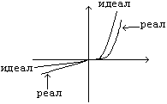
Реал диодтың ВАС-ында тура және кері тармақтар идеал жағдайдағыдан өзгешеленеді. Тура бағыттағы кернеу берілген жағдайда диодтың базасы мен эмиттерінің көлемдік кедергісін ескеру керек. Бұл диод ВАС-ының тура тармағының оңға қарай жалжуына әкеп соғады, және бұл жылжудың шамасы берілген кернеуден сызықтық тәуелділікте болады. Диод ВАС-ының кері тармағы берілген кернеу шамасына тәуелді, яғни кері токтың өсуі байқалады.
Реал диодтың ВАС-ы суретте келтірілген.
3 Сурет – Идеал және реал диодтың ВАС-ы
6

Slide 8

Суретте жоғары кернеулердегі диодтың эквиваленттік схемасы келтірілген. Бұл жерде R_{б}>>R_{э}, R_{en}- аймақтар арасындағы p-n-ауысу бетінің кедергісі.
4 Сурет – Жоғары кернеулердегі диодтың эквиваленттік схемасы
7

Slide 9

суретте төмен кернеулердегі диодтың эквиваленттік схемасы келтірілген. Бұл жерде R_{pn} – диодтың жұмыс бөлігіндегі дифференциалдық кедергісі, С_{pn} – диодтың жұмыс бөлігіндегі сиымдылығы.
5 Сурет – Төменгі кернеулердегі диодтың эквиваленттік схемасы
8

Slide 10
Қолданылған әдебиеттер
1 Агаханян Т.М. Интегральные микросхемы: Учеб. пособие для вузов. – М.: Энергоатомиздат, 2015. – 464с., ил.
2 Аринова Н.В. Основы электроники: Рабочая программа, задания и ме­тодические указания к контрольным работам для студентов специальности 050716 «Приборостроение» заочной формы обучения. ВКГТУ. - Усть-Каменогорск, 2014. – 51с.
3 Бочаров Л.Н. и др. Расчет электронных устройств на транзисторах / Бочаров Л.Н., Жебряков С.К., Колесников И.Ф. – М.: Энергия, 2012. – 208с., ил. – (Массовая радиобиблиотека; Вып. 963).
4 Забродин Ю.С. Промышленная электроника: Учебник для вузов. – М.: Высш. Школа, 2011. – 496 с., ил.
5 Герасимов В.Г., Князев О.М. и др. Основы промышленной электроники. – М.: Высшая школа, 2000.
9

Slide 11
НАЗАРЛАРЫҢЫЗҒА РАХМЕТ!

